Slide 1
江西欣洋实业有限公司 三级安全生产标准化评审 现场不符合项汇总

Slide 2
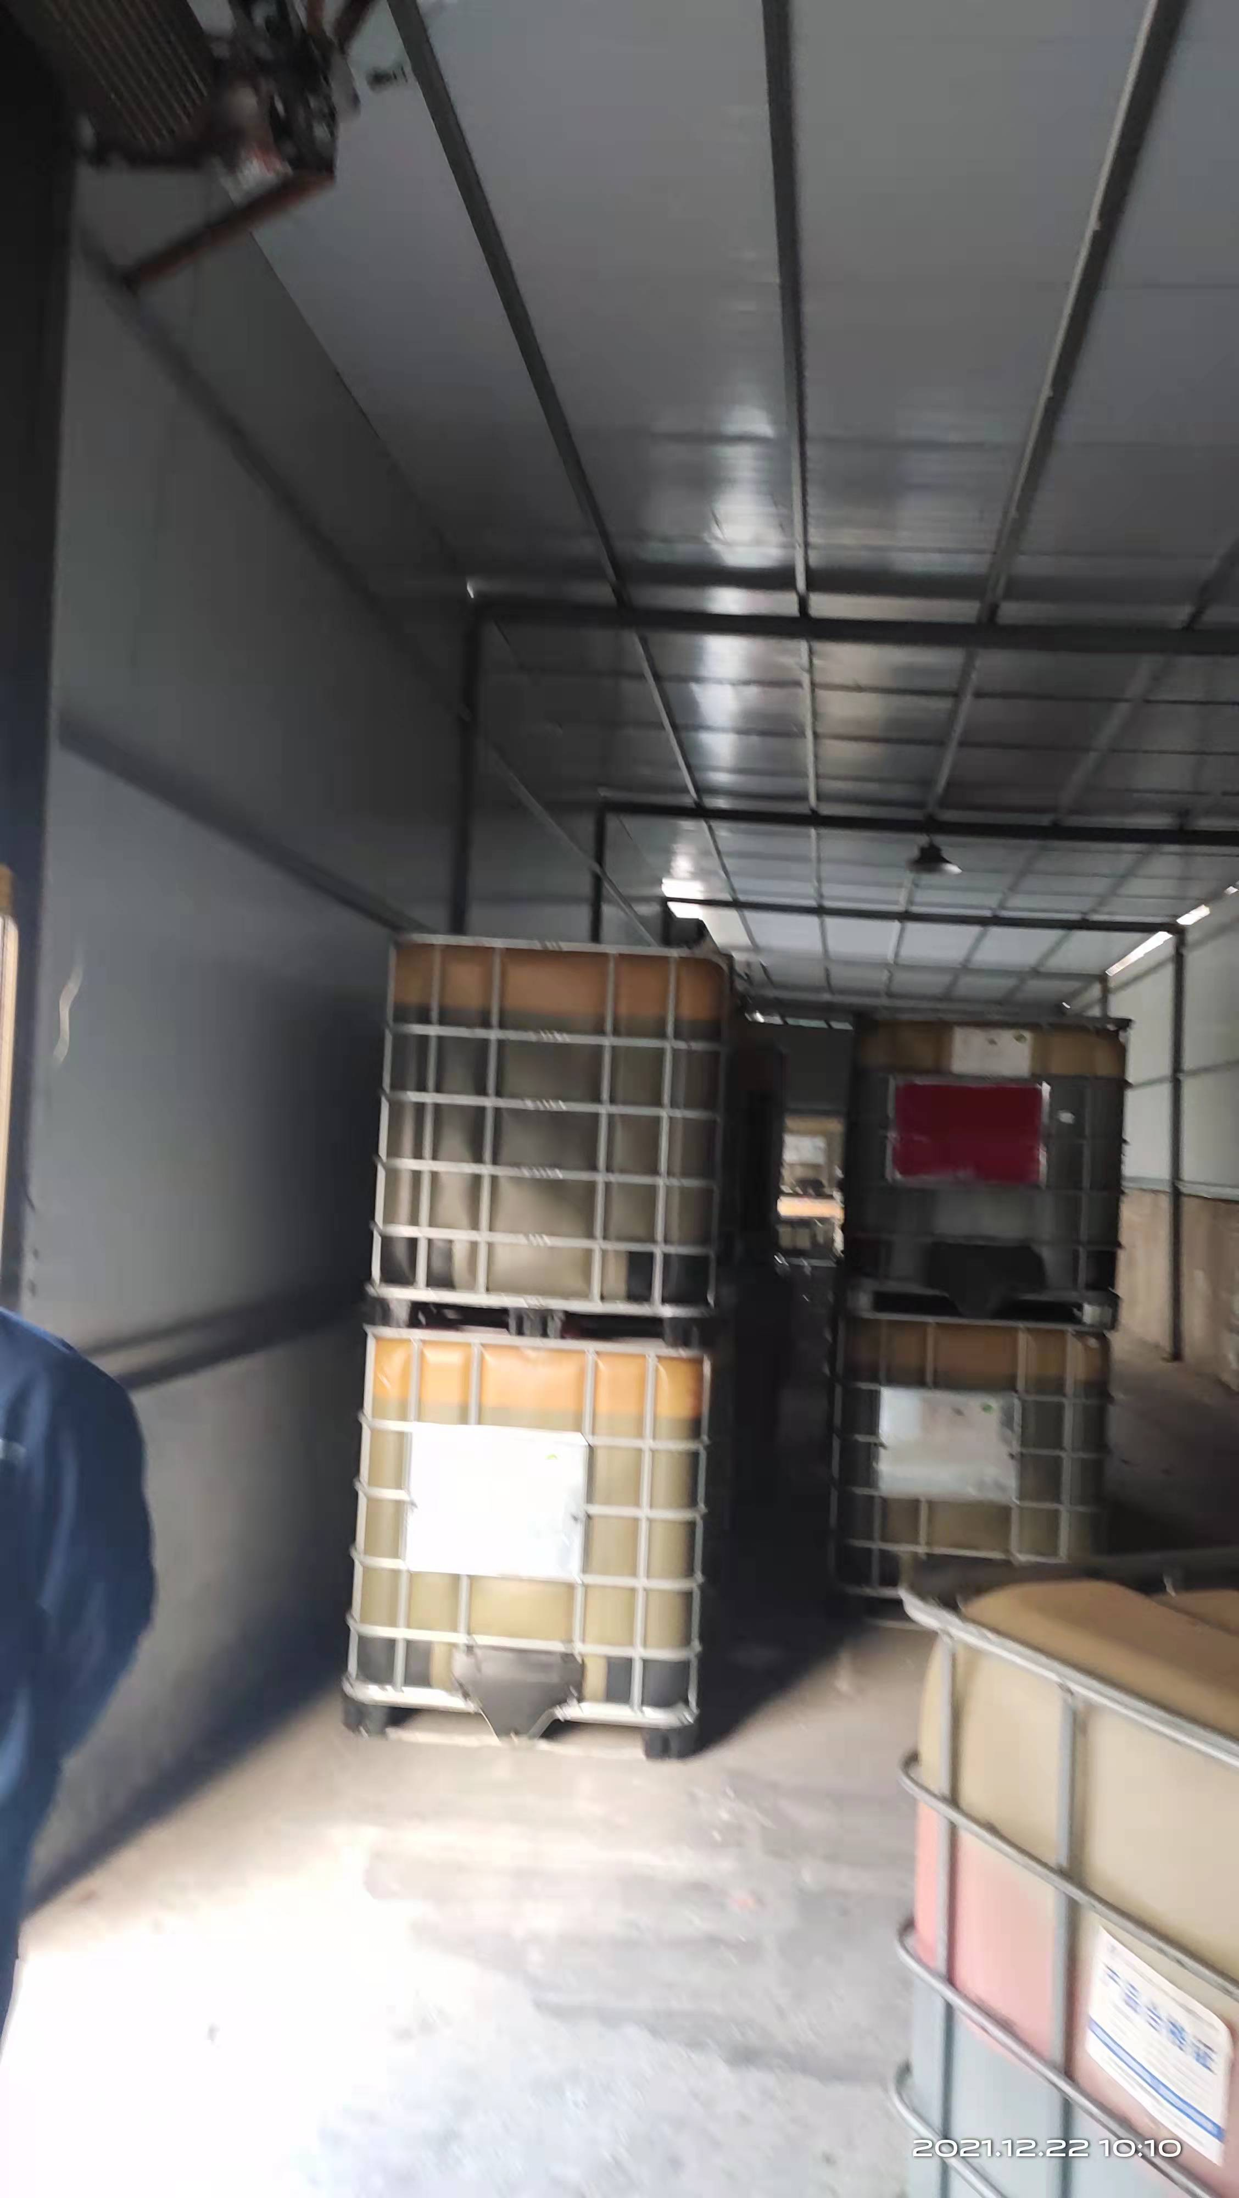
问题1：油漆仓库应设置强制通风设备，张贴物料标识及MSDS
整改建议：张贴MSDS，安装防爆风机。

Slide 3
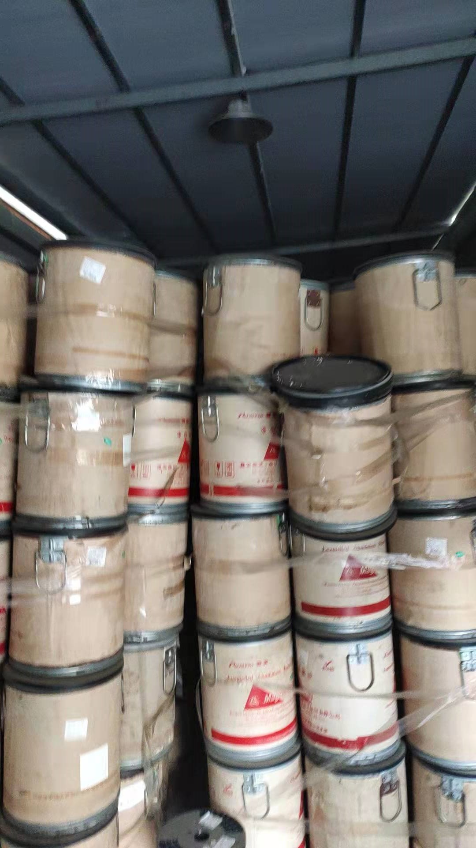
问题2：仓库线盘堆放未预留通道
整改建议：，适当降低堆放高度，预留消防通道

Slide 4
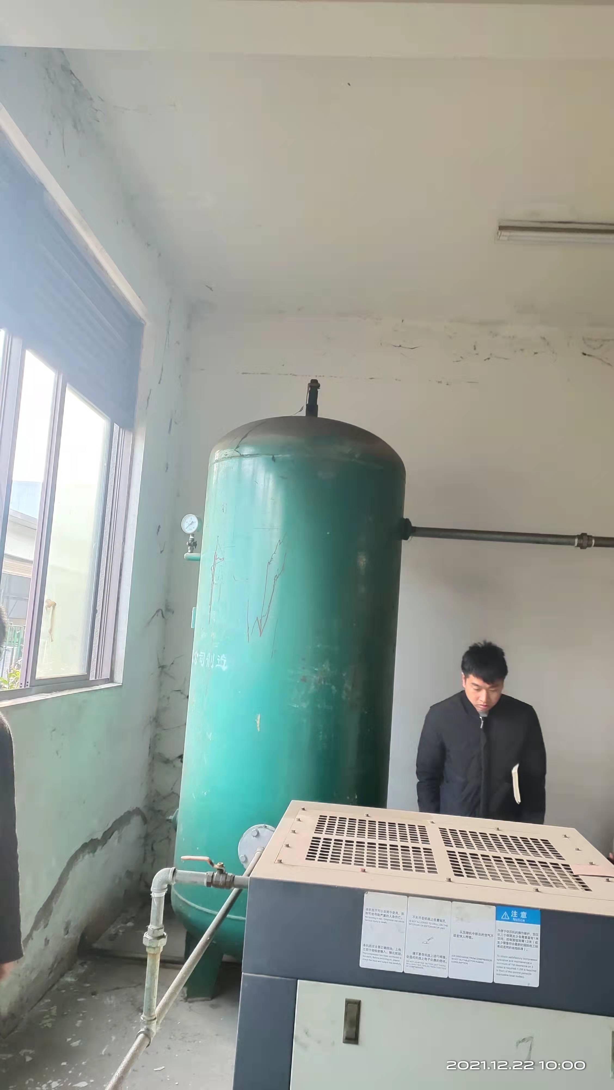
问题3：储气罐压力表及安全阀未定期检验
整改建议：按标准要求定期送检

Slide 5
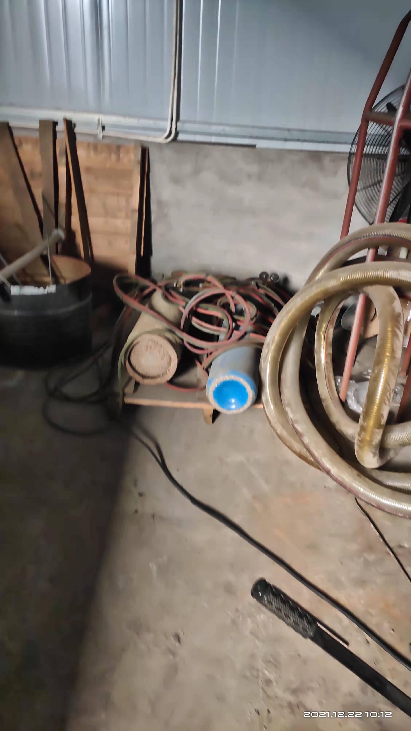
问题4：维修间氧气瓶与乙炔瓶放置不规范
整改建议：应有防倾倒装置，间隔5米放置

Slide 6
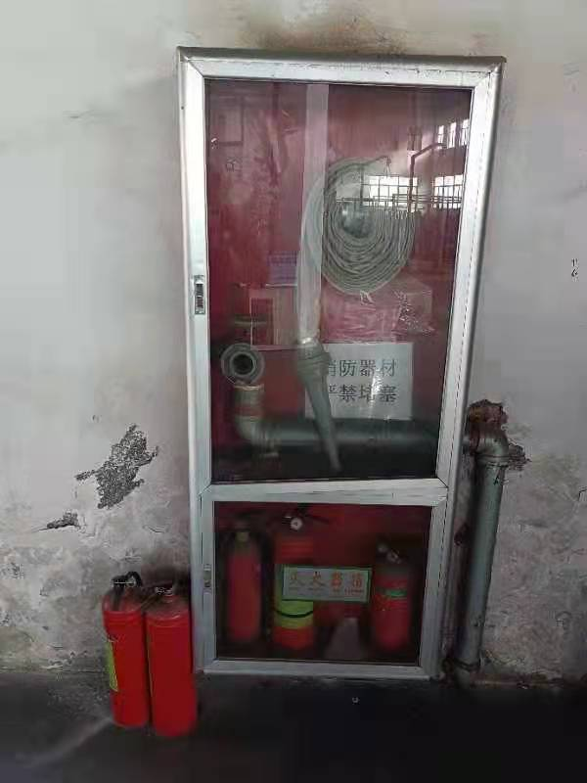
问题5：消防栓无点检标识，无效灭火器应及时清理
整改建议：放置点检卡，每月点检。

Slide 7
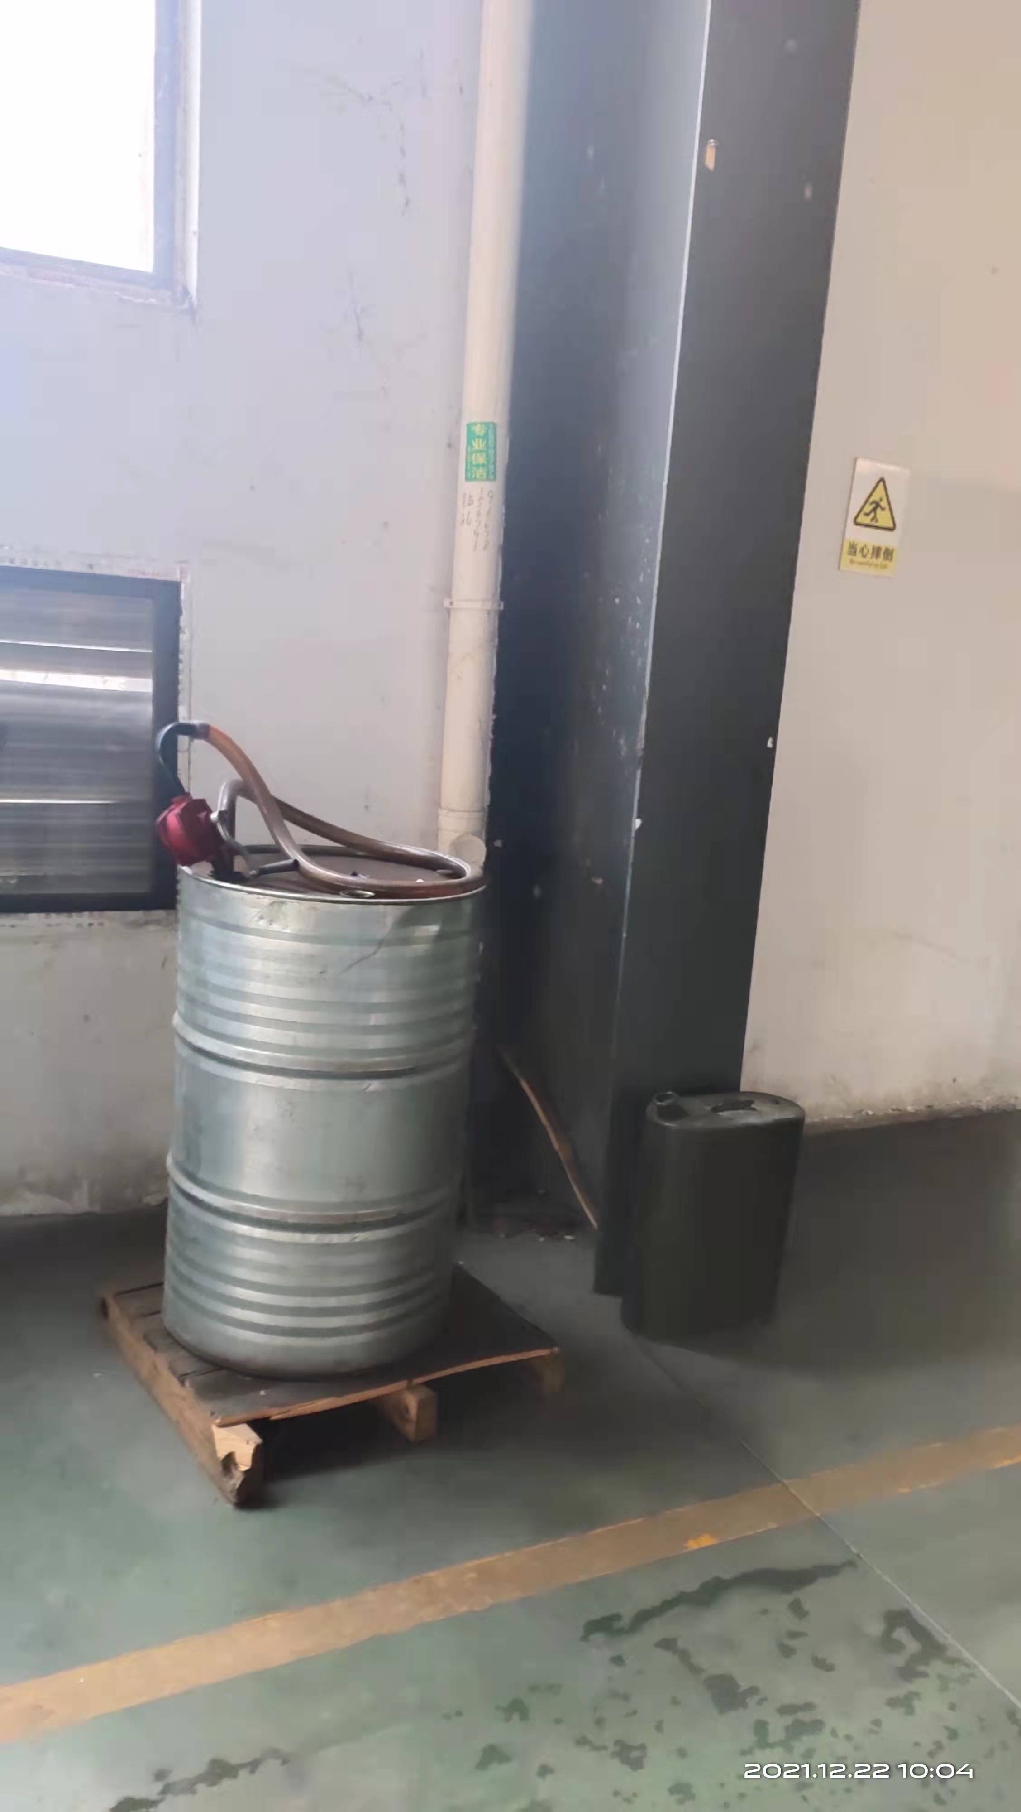
问题6：车间放置柴油桶加柴油
整改建议：应移到仓库或车间外空旷处

